Slide 1


Login
Email
Senha
Esqueci minha senha
Entrar
Você não possui conta? Cadastre-se já!

Slide 2











Bem vindo, Orlindo
Home
Empresa
Portifólio
Contato
Suporte
Alterar senha
SairAlterar senha
Sair
Design descrição bbbbbbbbbbbbbbbbb botão
Back-end descrição bbbbbbbbbbbbbbbbb botão
Front-end descrição bbbbbbbbbbbbbbbbb botão
Mobile descrição bbbbbbbbbbbbbbbbb botão
Infraestrutura descrição bbbbbbbbbbbbbbbbb botão
Banco de dados descrição bbbbbbbbbbbbbbbbb botão
Cleber, Eduardo, Gustavo, Ítalo, Leonardo, Railson Archnology@2020 - Copyright - Todos os direitos reservados.

Slide 3



Bem vindo, Orlindo
Home
Empresa
Portifólio
Contato
Suporte
Sobre a Empresa
Foi criada no dia 06 de maio de 2020 por Cleber Rodrigues de Souza, com o intuito de suprir a necessidade de empresas e profissionais na área de tecnologia. Desde jovem, Cleber despertou uma preferência para tecnologia e viu seu futuro voltado nele. Ao passar do tempo, foi-se reunindo pessoas que começaram a demonstrar interesse pela mesma ideia.
Missão
Visão
Valores
Nos vemos no futuro como uma das maiores empresas de tecnologia do Brasil. Desejamos alcançar esse objetivo com nossos serviços de qualidade, baseado nos conhecimentos adquiridos na área, durante os anos de mercado. A experiência no percurso nos deu a inspiração de levar a tecnologia para dentro das empresas, automatizando e otimizando seus sistemas, sendo vista como referência dentro do mundo da tecnologia e pelas suas extensas colaborações
- Confiança e respeito a todos, independente do cargo ou relação.
- Amar o que fazemos.
- Oferecer um bom ambiente de trabalho.
- Sempre manter a ética.
- Aperfeiçoamento profissional.
Nossa maior aspiração como profissionais, e principalmente como pessoas, é atingir ao máximo todos os tipos de públicos, para que possam ter ciência da capacidade que a tecnologia em conjunto com a nossa empresa pode atingir. Desta forma, buscando crescer no mercado, assim como no convívio com os diversos tipos de público.
Cleber, Eduardo, Gustavo, Ítalo, Leonardo, Railson Archnology@2020 - Copyright - Todos os direitos reservados.

Slide 4



Bem vindo, Orlindo
Home
Empresa
Portifólio
Contato
Suporte
Portfólio
Alguns clientes com atuação no Brasil e no exterior que já conhecem a eficiência, qualidade e o compromisso com resultados da Archnology:
Logo da Animal planet
Tela de login
Tela de agenda
Tela menu petshop
Nosso Flyer
Cleber, Eduardo, Gustavo, Ítalo, Leonardo, Railson Archnology@2020 - Copyright - Todos os direitos reservados.

Slide 5
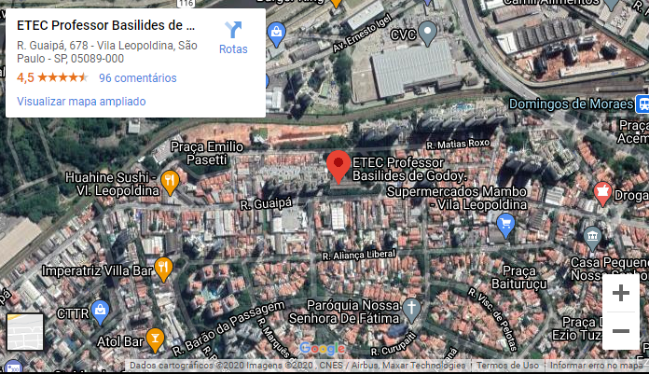
Bem vindo, Orlindo
Home
Empresa
Portifólio
Contato
Suporte
Contato
Nome*
E-mail*
Telefone*
Assunto*
Sua mensagem*
Enviar
Limpar
Cleber, Eduardo, Gustavo, Ítalo, Leonardo, Railson Archnology@2020 - Copyright - Todos os direitos reservados.

Slide 6
Bem vindo, Orlindo
Home
Empresa
Portifólio
Contato
Suporte
SAC – Serviço de Atendimento ao Cliente
Indique o seu nome e um e-mail para que possamos entrar em contrato
Nome:
E-mail:
Digite no campo abaixo o seu comentário:
Enviar
Limpar
Dúvidas frequentes
Quais são os serviços oferecidos pela empresa? Resposta: os serviços oferecidos pela Archnology e suas respectivas descrições podem ser encontrados na aba #home do nosso site.
Cleber, Eduardo, Gustavo, Ítalo, Leonardo, Railson Archnology@2020 - Copyright - Todos os direitos reservados.

Slide 7
Home
Empresa
Portifólio
Contato
Suporte
Cadastro Usuário
Nome*
Telefone*
E-mail*
CPF*
Senha*
Data de Nascimento*
Sexo:
M
F
Endereço:
Rua*
Bairro*
N°*
Cidade*
CEP*
Estado*
Enviar
Limpar
Cleber, Eduardo, Gustavo, Ítalo, Leonardo, Railson Archnology@2020 - Copyright - Todos os direitos reservados.

